Slide 1
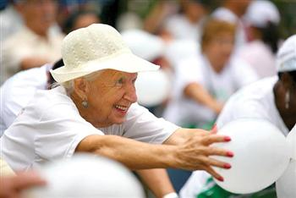
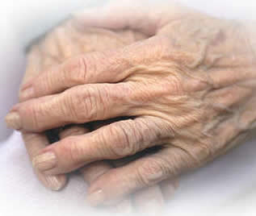
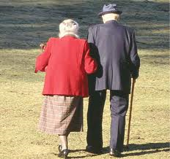
Efeitos do Envelhecimento
PRO2317 – Ergonomia II
Uiara Montedo

Slide 2
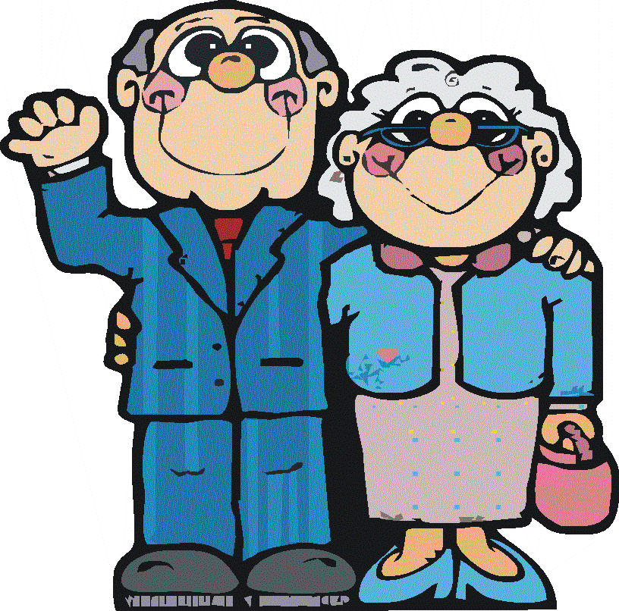
Efeitos do Envelhecimento
Todo organismo vivo envelhece e o homem não escapa a esta regra geral
Desde o fim do crescimento da estatura seus órgãos e seus sistemas de controle experimentam um decréscimo morfológico e funcional
Diminuição da maior parte das performances
Redução da margem de adaptabilidade
Aumento da vulnerabilidade às agressões do meio-ambiente

Slide 3
Efeitos do Envelhecimento
À medida que os anos passam desenvolvem-se várias doenças degenerativas
Estas doenças podem representar uma aceleração do processo de senescência normal de alguns indivíduos expostos a alguns riscos particulares
Cada função envelhece de acordo com seu próprio ritmo
A senescência de uma mesma função ocorre com velocidades diferentes para cada indivíduo – condições de vida

Slide 4
Efeitos do Envelhecimento
Declínio da força muscular é constante para todos os músculos
Força de preensão da mão atinge o máximo perto dos 30 anos e declina regularmente a partir daí
A “massa magra” diminui linearmente depois dos 20 anos, mesmo que a pessoa mantenha o peso constante
A “massa gorda” aumenta até aproximadamente os 60 anos, sobretudo em populações industrializadas, sedentárias e superalimentadas
A diminuição do metabolismo de base com o aumento da idade é também uma indicação da diminuição da “massa magra”

Slide 5
Efeitos do Envelhecimento
O declínio morfológico do organismo a partir dos 30 anos não atinge com a mesma intensidade todos os órgãos
A atrofia da musculatura estriada, do fígado, dos rins e do sistema linfático é sempre mais rápida do que a do cérebro e do coração
No plano funcional cada função tem seu próprio momento de iniciar o processo de envelhecimento

Slide 6
Efeitos do Envelhecimento
O aparelho locomotor é provavelmente o mais precocemente prejudicado
Declínio da força muscular
Tônus de repouso dos músculos estriados declina paralelamente
O esqueleto começa a se modificar a partir dos 30 anos:
Densidade dos ossos longos e das vértebras começa a diminuir linearmente
Queda do volume ósseo absoluto – linear no homem e acelerado a partir dos 50 anos nas mulheres
Dentes também são ossos

Slide 7
Efeitos do Envelhecimento
O aparelho circulatório também passa por modificações:
Com a idade há um pequeno aumento da pressão arterial
Diminui a elasticidade das paredes das artérias e das grandes veias
Involução gradual da função renal
Secreção do suco gástrico e de seu conteúdo em enzimas também varia:
Diminuição do volume, da acidez e diminuição dos teores de pepsina e enzimas proteolíticas – digestão de proteínas tende a ficar mais difícil

Slide 8
Efeitos do Envelhecimento
Os sistemas de controle – nervoso, endócrino e imunológico – integram as diferentes funções do organismo e asseguram a manutenção da homeostase* e a adaptação contínua às condições cambiantes do meio ambiente
* estado de equilíbrio das diversas funções e composições químicas do corpo
(p.ex., temperatura, pulso, pressão arterial, taxa de açúcar no sangue etc.)

Slide 9
Efeitos do Envelhecimento
Envelhecimento do sistema nervoso:
Ao contrário dos músculos estriados, do fígado e dos rins, a involução morfológica global do cérebro é lenta e tardia
Apenas por volta dos 60 a 70 anos seu peso e seu volume começam a diminuir
No nível dos nervos motores não foi constatada diminuição do nº de fibras
Há uma diminuição das células nervosas com a idade, mas ela não afeta os neurônios indistintamente – “nós” são mais afetados

Slide 10
Efeitos do Envelhecimento
Envelhecimento do sistema nervoso:
O conteúdo de neurotransmissores e enzimas envolvidas na síntese/degradação se modifica
Noradrenalina, dopamina e serotonina
O fluxo sanguíneo cerebral diminui pouco entre 20 e 60 anos
O consumo de oxigênio e a utilização de glicose permanecem estáveis até uma idade avançada
A atividade elétrica cerebral modifica-se lenta e progressivamente com a idade

Slide 11
Efeitos do Envelhecimento
Os limiares de percepção do gosto aumentam a partir dos 30 anos
A aptidão para perceber e identificar odores diminui
Por volta dos 40 anos, já foi encontrada uma diminuição dos receptores táteis do dorso das mãos

Slide 12
Efeitos do Envelhecimento
Envelhecimento do sistema endócrino:
As diferentes glândulas endócrinas dos mamíferos não reagem todas da mesma forma ao envelhecimento
Adaptação à diminuição gradativa do metabolismo
Mulheres: por volta dos 50 anos cessam as capacidades reprodutivas e ocorrem mudanças endócrinas importantes; homens:diminui a produção de testosterona pelos testículos
Glândulas supra-renais são pouco afetadas
Queda regular da fixação de iodo pela tireóide

Slide 13
Efeitos do Envelhecimento
Envelhecimento do sistema imunológico:
A atividade imunológica é máxima durante a adolescência e diminui em seguida
Enquanto isso, aumenta a produção de vários tipos de anticorpos e a frequência de doenças auto-imunes**
O começo do declínio da atividade imunológica está associado à involução precoce do timo
**A Doença auto-imune ocorre quando o sistema de defesa perde a capacidade de reconhecer o que é "original de fábrica", levando a produção de anticorpos contra células, tecidos ou órgãos do próprio corpo.

Slide 14
Efeitos do Envelhecimento
Efeitos no Sono e na Vigilância:
A duração cotidiana do sono diminui até a adolescência, fica estável na fase adulta e diminui novamente após os 65 anos
O nº de eventos que interrompem o sono aumenta linearmente com a idade (episódios de insônia durante a noite)
Fragilização progressiva do sono, com predominância do sono paradoxal em detrimento do sono REM – diminuição da profundidade do sono
A vigília também é afetada pela idade: reaparição das sestas, nível de vigilância facilmente perturbados

